Slide 1
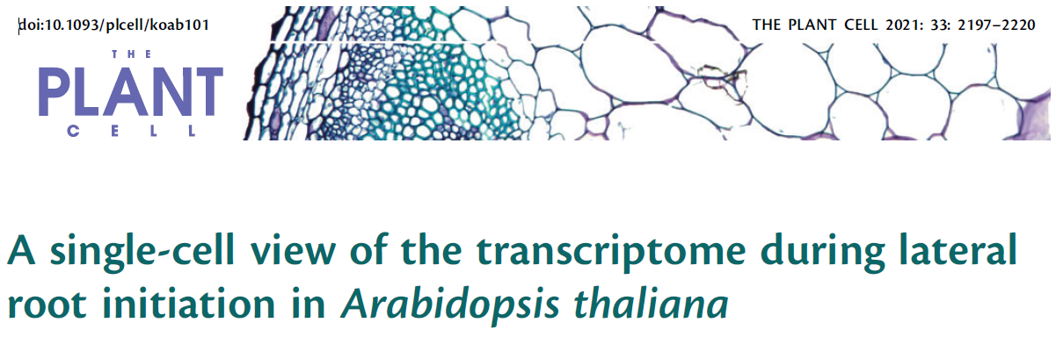
拟南芥侧根起始发育过程中的单细胞转录图谱

Slide 2
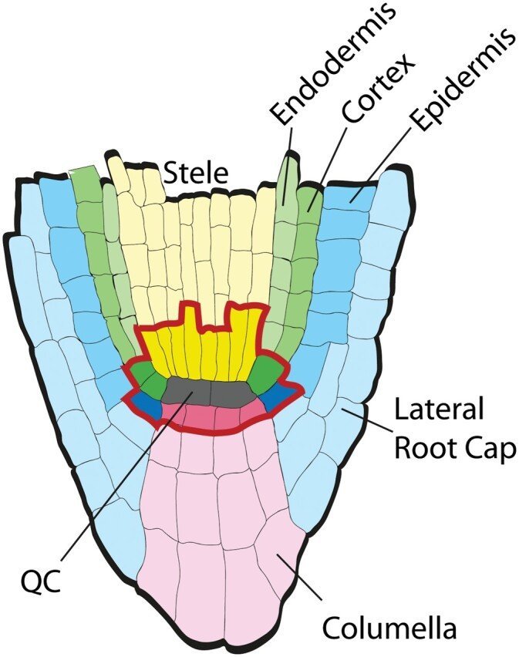
研究背景
1. 拟南芥根的结构
QC（quiescent center，静止中心）：在根尖组织中，有一类不分裂的，静止的细胞。
lateral root cap（侧根冠）（注意，不是侧根的根冠，是侧面的根冠）
Epidermis（表皮）
Cortex（皮层）
Endodermis（内皮层）
Stele（中柱）。
columella（中央根冠，根冠）：位于QC下方，细胞内有淀粉粒，是感受重力的平衡石。

Slide 3
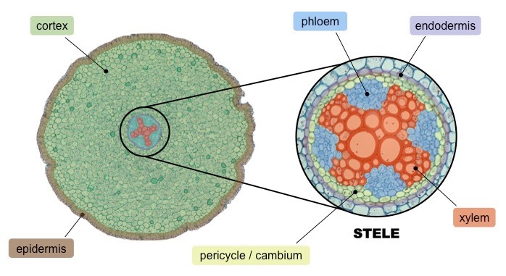
研究背景
Endodermis（内皮层）
pericycle（中柱鞘）：是根初生结构中，位于维管柱最外层紧贴内皮层的一层细胞。
xylem（木质部）：植物中将水分和矿物质从根部向上输送的组织);

Slide 4
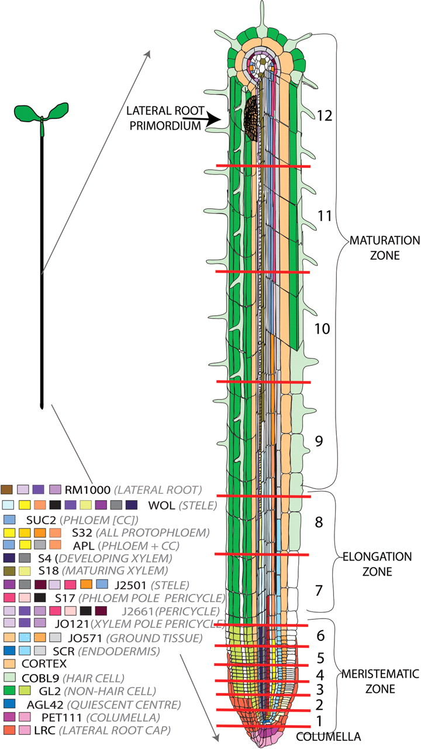
研究背景
2. 拟南芥根的细胞类型
拟南芥的根部由15种细胞类型组成，这些细胞围绕其径向轴组织，其中许多细胞显示出旋转对称性。
Science. 2007
DOI:10.1126/science.1146265#abstract

Slide 5
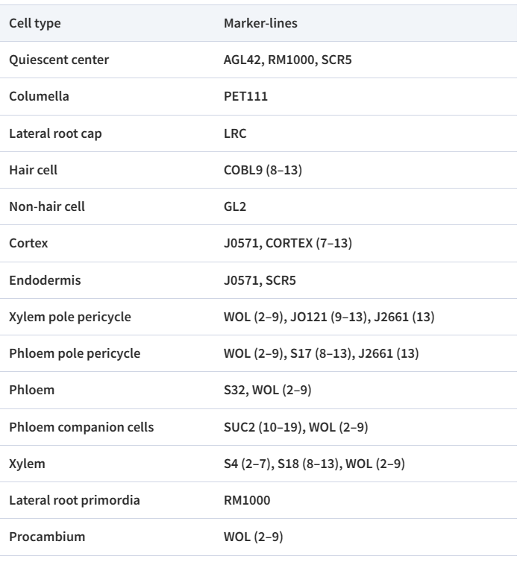
研究背景
2. 拟南芥根的细胞类型
Marker lines
为了区分这些不同类型的细胞，作者通过流式分选和RNA-seq技术，鉴定出不同类型细胞其各自特异的基因表达模式。
具体marker line的基因数据在该文献的补充材料中提供。
Science. 2007
DOI:10.1126/science.1146265#abstract
这指的并不是一个基因，而是很多基因组成的一个marker line的名称

Slide 6
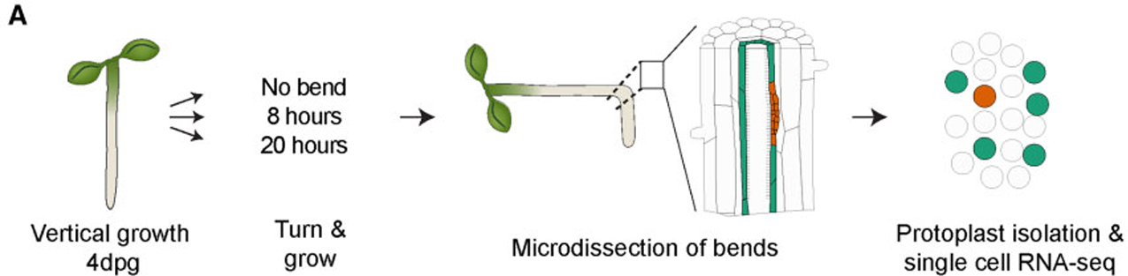
实验方法
scRNA-seq
重力弯曲刺激LRP的形成

Slide 7
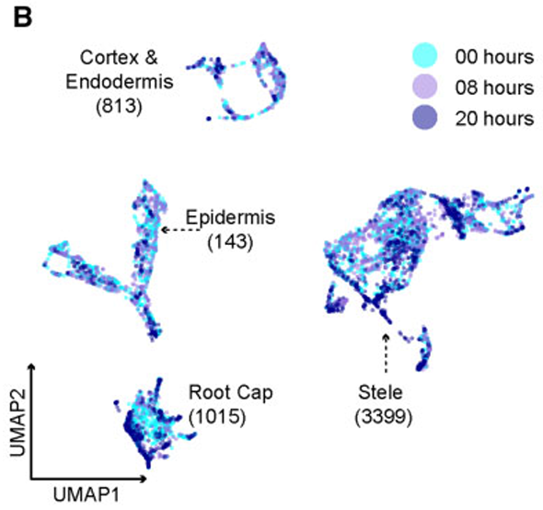
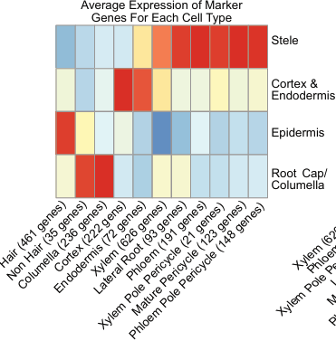


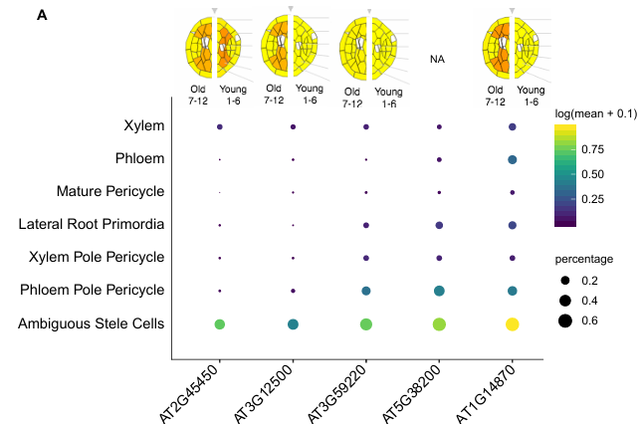
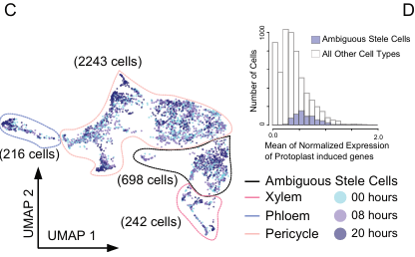
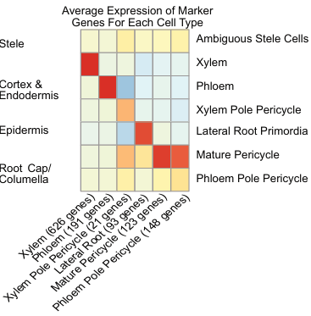


实验结果
再聚类

Slide 8
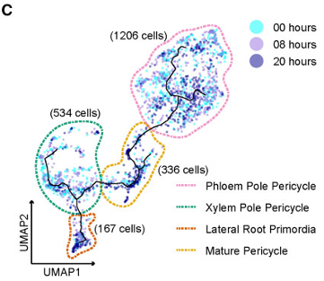
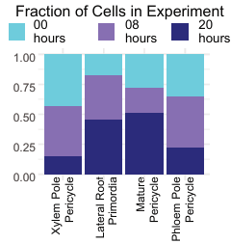
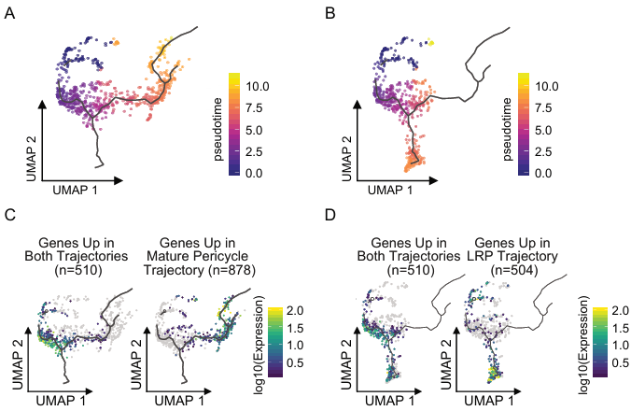
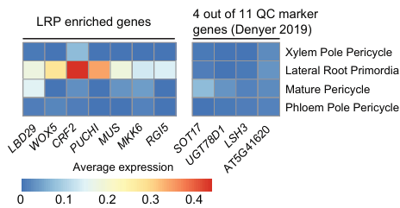


实验结果
1. 对pericycle进行拟时序分析
XPP细胞是Mature Pericycle细胞和LRP细胞的前体
Notes:
在 XPP 到 LRP 过程中独特上调的基因中，
编码转录因子的基因所占比例较高，包括著名的启动标记 LBD29、WOX5、CRF2、PUCHI，所有这些基因以前都被证明在侧根发育过程中发挥作用或表达
调节激酶基因，如 MUS、MKK6、RGI5，这些基因也被证明能调节侧根的发育

Slide 9
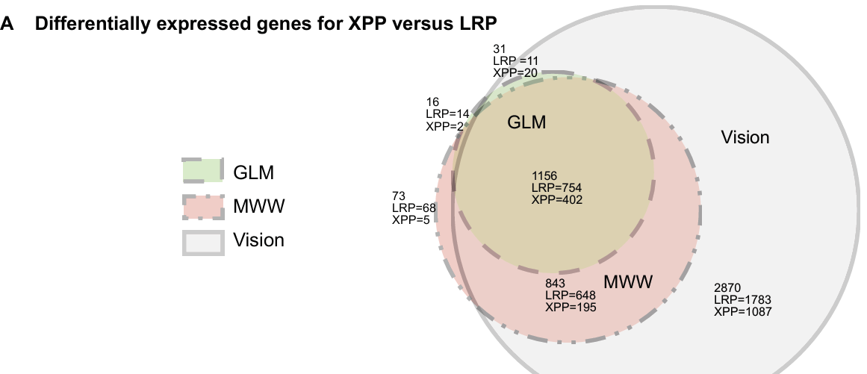
实验结果
2. 对XPP和LRP进行差异富集分析
分别使用3种方法进行差异分析：
使用Monocle3中的fit_models()进行回归分析
自行计算FoldChange进行秩和检验
使用Vision软件包

Slide 10
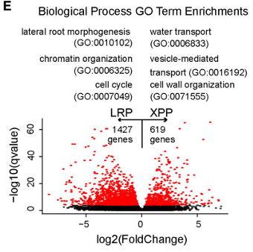
实验结果
MWW差异分析和GO富集的结果

Slide 11
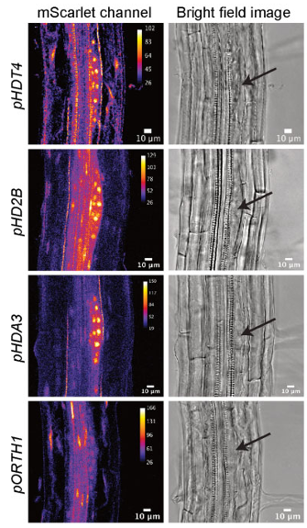
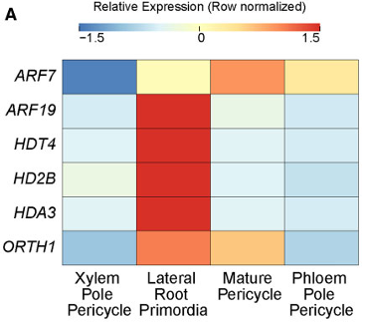
实验结果
（1）染色质重塑因子在LRP细胞中富集
scRNA-seq
组蛋白去乙酰化酶
（HDAC）
E3 泛素连接酶
Notes:
HDAC能抑制侧根的萌发和后期发育阶段。
ORTH1对侧根密度没有显著影响，但对侧根在根总长度中所占的比例有影响。因此，ORTH1 可能只在启动后抑制侧根生长。

Slide 12
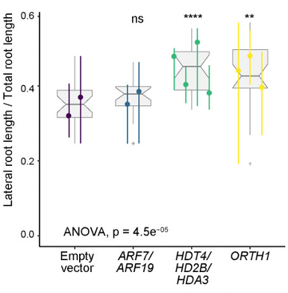
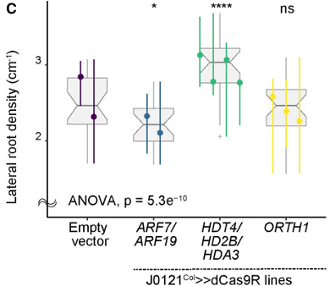
实验结果
（2）染色质重塑因子影响侧根的发育
RNAi
侧根比例：（侧根的长度）/（主根的长度）
能评估侧根生长的速度和程度
侧根密度：（侧根的数量）/（主根的长度）
评估侧根萌发的程度

Slide 13
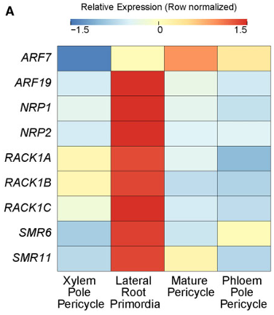
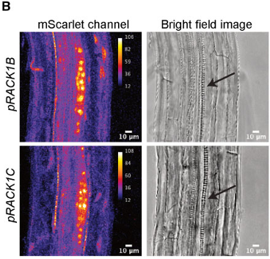
实验结果
（3）细胞周期调节因子在侧根发育过程中非常活跃
scRNA-seq

Slide 14
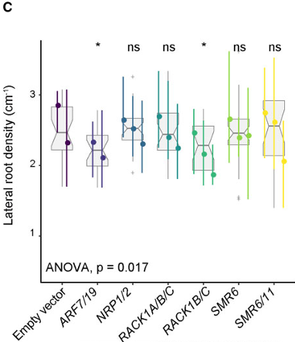
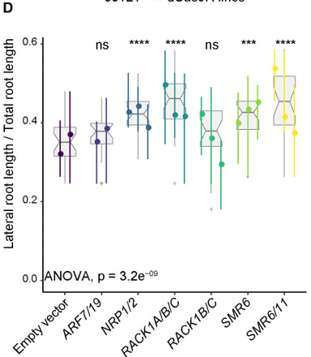
实验结果
（4）细胞周期调节因子影响侧根的发育
RNAi

Slide 15
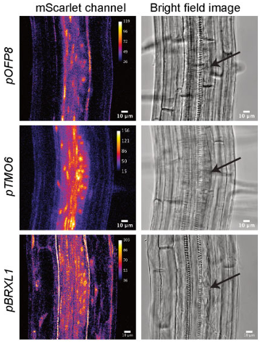
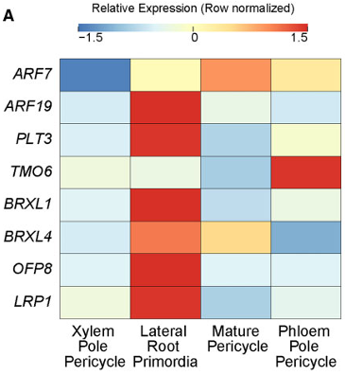
实验结果
（5）多能性和干性编码基因在 LRP 细胞中上调
scRNA-seq

Slide 16
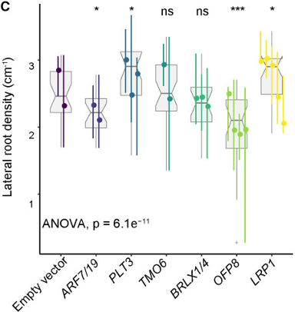
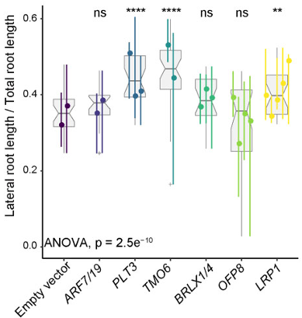
实验结果

Slide 17
实验结果
非 LRP 细胞群在侧根萌发过程中发生转录变化和命运转变
新侧根的形成是一个自组织过程，在这一过程中，数量非常有限的有能力的 XPP 细胞经过反复的细胞分裂，启动侧根器官发生（Torres-Martínez 等人，2020 年）。新根的继续发育需要周围细胞档案的生物物理重组（Vermeer 和 Geldner，2015 年）。在发育的萌发前阶段，包括早期萌发阶段，侧根发育的迹象可见于周缘之外（Vermeer 等人，2014 年）。内胚层（Marhavý 等人，2013 年）和脉管系统（De Smet 等人，2007 年；Porco 等人，2016 年）中的辅素信号反馈和辅素运输模式变化对于侧根萌发的第一步也至关重要。我们将 LRP DEGs 与之前发表的在相似时间点采集的大量转录组（补充图 S5B；Voß 等人，2015 年）进行了比较，发现并非所有在大量分析中捕获的基因都出现在我们的 LRP DEGs 或 XPP DEGs 中。为了检验这些在之前的研究中发现而在我们的研究中没有发现的基因是否在周缘以外的细胞层中表达，我们在分析中对非stele群组进行了分析。由于我们的单细胞 RNA -seq 数据集允许我们独立研究这些不同细胞层的转录状态，因此我们研究了哪些非周缘细胞档案有助于响应这种命运转换的转录变化。为了进行这项分析，我们利用了先前研究（Voß 等人，2015 年）中确定的 DEGs（945 个基因），这些 DEGs 与我们研究中弯曲后 20 小时的时间点相对应，并将这些基因的表达映射到我们的细胞类型分辨数据集上（图 5A）。不出所料，这些基因中的大多数在 LRP 群体中的表达量很高，而在 XPP 群体中的表达量很低。此外，我们还发现某些基因组在非 LRP 群体中具有很强的富集性，尤其是在那些被归类为成熟的周皮细胞、内皮细胞和根帽细胞的群体中。

